Slide 1
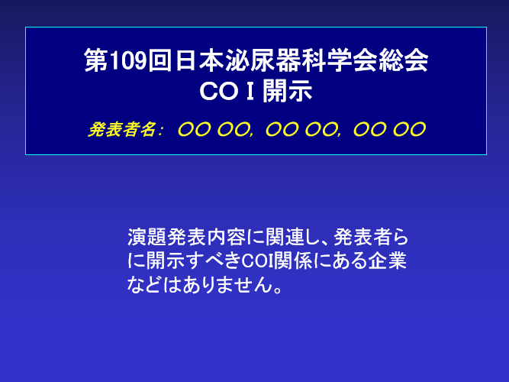
題 名
ポスター内容

Slide 2
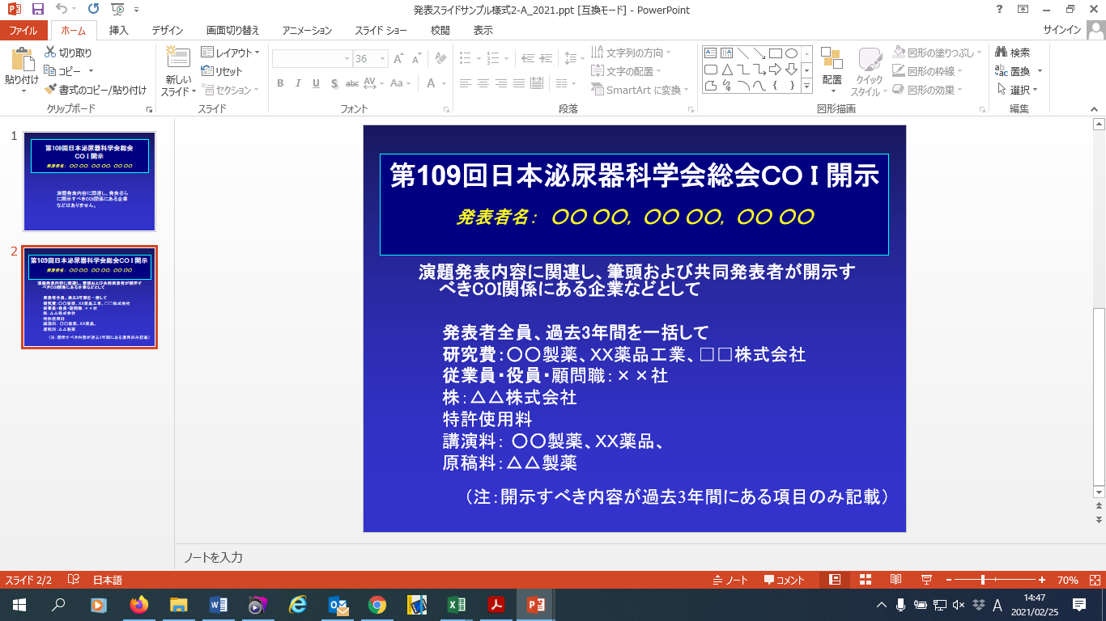
題 名
ポスター内容

